Slide 1
基于多智能体强化学习的交通灯控制研究
汇报人：高岳 导师：张靖波 专业：软件工程

Slide 2
目录
研究背景及意义
国内外研究现状
研究方法
进度安排
Notes:
Here is the agenda of my talk. I start with the background and movtivation.

Slide 3
研究背景及意义

Slide 4
研究背景及意义
随着城市化的加速，交通拥堵成为了全球城市面临的共同挑战。智能交通系统（ITS）被广泛认为是提高交通效率、减少拥堵和环境污染的有效手段。其中，智能交通信号灯控制系统是ITS的关键组成部分，它通过优化信号灯的配时来提高交通流的效率。
深度强化学习（DRL）作为机器学习的一个分支，它通过智能体与环境的交互学习决策，已被证明在处理高维状态空间和连续动作空间的问题上具有显著优势。
传统的强化学习（RL）在多智能体问题上面临可扩展性和部分可观测性的挑战。多智能体强化学习（MARL）需要解决由于智能体间的非平稳性和部分可观测性导致的训练和执行中的新问题。

Slide 5

研究背景及意义
智能交通信号灯控制
Road Network
Observation
Action

Slide 6
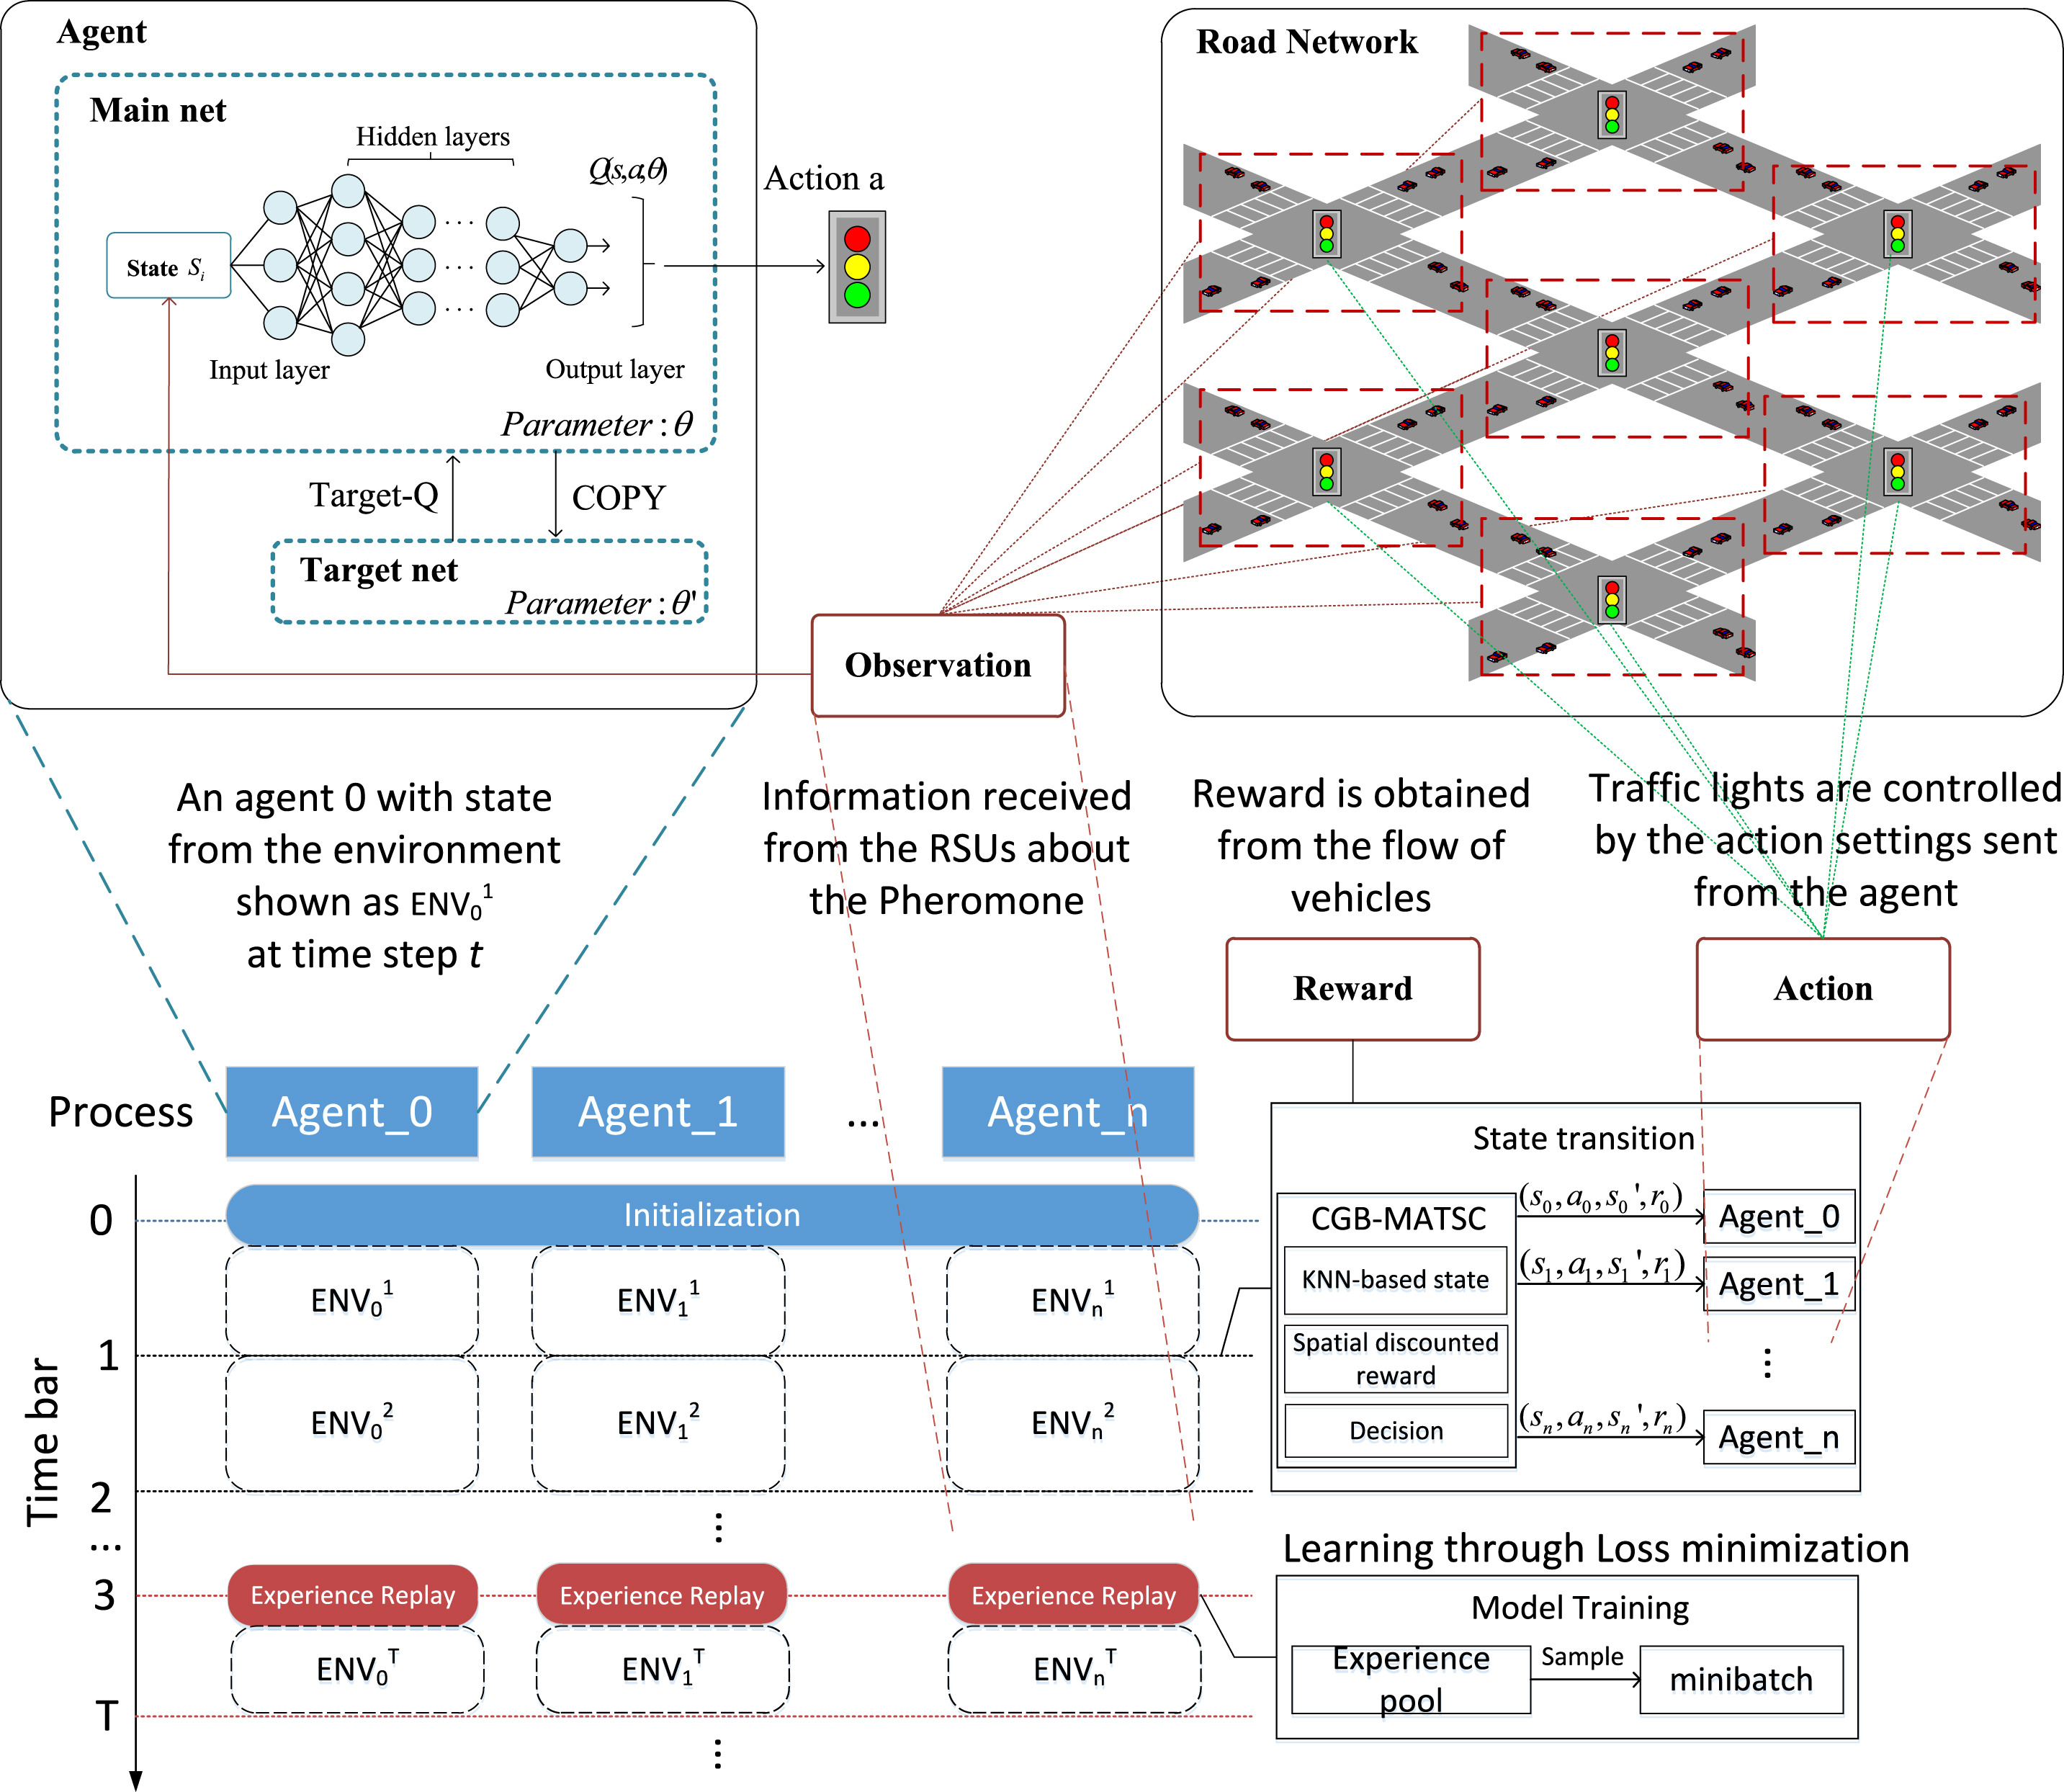
研究背景及意义
强化学习
Agent_0
Agent_1
···
Agent_n
非平稳性和部分可观测性

Slide 7
国内外研究现状

Slide 8
国内外研究现状
非通信型MARL算法
MADDPG和COMA等算法，它们通过集中式的价值估计来稳定训练，但每个智能体只使用局部信息。
通信型MARL算法
启发式通信协议：这类方法通过直接共享策略指纹或其他智能体的信息来提高性能，但通信效率可能不高。
可学习的通信协议：如DIAL和CommNet等算法，它们通过学习生成和编码消息来优化通信过程，但可能存在信息丢失的问题。
通信注意力机制：这类方法通过学习决定是否与特定智能体通信，以提高通信的针对性和效率。
网络化MARL（NMARL）
在网络化系统控制背景下的MARL问题，提出了一种新的可微分通信协议NeurComm，旨在减少信息丢失和非平稳性。

Slide 9
研究方法

Slide 10
研究方法
交通灯控制任务表示学习
历史交通数据和当前路口的实时数据
向量初始化
特征识别
特征编码
表示向量
任务特定调整
超网络
全连接层

Slide 11
研究方法
前向模型构建（用于任务迁移）
状态
观测
动作
隐藏层
下一时刻
全连接层
解码器
嵌入层
编码器
状态
观测
动作

Slide 12
研究方法
策略学习
任务表示学习
策略训练
演员-评论家算法
源任务表示
训练阶段
转移阶段
任务表示学习
策略执行
演员-评论家算法
新任务表示

Slide 13
数据集（SUMO环境）
合成交通网格（Synthetic Traffic Grid）
描述：一个5×5的交通网格，由两车道的主干道和单车道的辅路组成，速度限制分别为20m/s和11m/s。
行动空间：每个交叉口有五种可能的信号灯相位。
交通流：通过四个时间变化的交通流组来模拟高峰时段的交通动态，包括主要和次要流量组，以及它们的对向流量。
摩纳哥城市交通网络（Monaco City Traffic Network）
描述：从摩纳哥城市提取的真实世界的30个交叉口的交通网络。
行动空间：包含不同相位的交叉口，包括两相、三相、四相、五相和六相交叉口。
交通流：设计了四个交通流组，模拟高峰时段的交通，流量是“单位”流量的倍数，具有随机采样的起点和终点对。

Slide 14
进度安排

Slide 15
进度安排
2024年9月--2024年12月
查阅并收集相关文献，了解相关技术和方法，确定理论基础。
2025年1月--2025年4月
搭建模型框架，进行实验验证并优化。
2025年5月--2025年9月
与基线进行对比实验，并分析实验结果。
2025年10月--2026年2月
基本完成初稿。
2026年3月--2026年5月
完善论文，根据指导意见进行进一步的修改。

Slide 16
参考文献
[1] Itamar Arel, Cong Liu, T Urbanik, and AG Kohls. 2010. Reinforcement learning_x0002_based multi-agent system for network traffic signal control. IET Intelligent Trans_x0002_port Systems 4, 2 (2010), 128–135.
[2]Tianshu Chu, Jie Wang, Lara Codecà, and Zhaojian Li. 2019. Multi-Agent Deep Reinforcement Learning for Large-Scale Traffic Signal Control. IEEE Transactions on Intelligent Transportation Systems (2019).
[3]Tomoki Nishi, Keisuke Otaki, Keiichiro Hayakawa, and Takayoshi Yoshimura.2018. Traffic Signal Control Based on Reinforcement Learning with Graph Convolutional Neural Nets. In 2018 21st International Conference on Intelligent Transportation Systems (ITSC). IEEE, 877–883.
[4]LA Prashanth and Shalabh Bhatnagar. 2011. Reinforcement learning with func_x0002_tion approximation for traffic signal control. IEEE Transactions on Intelligent Transportation Systems 12, 2 (2011), 412–421.
[5]Hua Wei, Chacha Chen, Guanjie Zheng, Kan Wu, Vikash Gayah, Kai Xu, and Zhenhui Li. 2019. PressLight: Learning Max Pressure Control to Coordinate Traffic Signals in Arterial Network. In Proceedings of the 25th ACM SIGKDD International Conference on Knowledge Discovery & Data Mining (KDD ’19). ACM,1290–1298.
[6]Hua Wei, Guanjie Zheng, Vikash Gayah, and Zhenhui Li. 2019. A Survey on Traffic Signal Control Methods. CoRR abs/1904.08117 (2019).
[7]Hua Wei, Guanjie Zheng, Huaxiu Yao, and Zhenhui Li. 2018. Intellilight: A reinforcement learning approach for intelligent traffic light control. In Proceedings of the 24th ACM SIGKDD International Conference on Knowledge Discovery & Data Mining. ACM, 2496–2505.
[8]Qin R, Chen F, Wang T, et al. Multi-agent policy transfer via task relationship modeling[J]. Science China Information Sciences, 2024, 67(8): 182101.

Slide 17
演示完毕 感谢观看
汇报人：高岳 导师：张靖波 专业：软件工程

